Slide 1
Игры по развитию
дизайнерской деятельности
дошкольников .
Составила воспитатель
МБДОУ№13
«Сказка»: Ткачёва.С.В.

Slide 2
Актуальность дизайна.
Дизайн в работе с дошкольниками — является стержнем, объединяющим все виды детской деятельности: игру, экспериментирование, словотворчество, художественно-продуктивное творчество и др.
Приобщение дошкольников к совместной дизайн-деятельности решает, ряд образовательных задач:
обучающая: изучение технологии из различных материалов, правильное использование цветовой гаммы, освоение последовательности выполнения элементов
развивающая: развитие у детей навыков работы с различными материалами, развитие у детей мелкой моторики рук координации движения, творческого воображения, эстетического вкуса, фантазии, любви к прекрасному; развитие творческих способностей у детей и оригинальности подхода к решению задач, умение свободно ориентироваться в окружающем мире;
воспитывающая: воспитание самостоятельности и технологической последовательности при выполнении учебных заданий и творческих работ, развитие таланта и проявления индивидуального творческого порыва.

Slide 3
Дизайнерская деятельность охватывает разные
образовательные области в работе с дошкольниками.
Обратим внимание на изобразительную и театрализованную
деятельность.
Развиваясь в художественном направлении, дошкольник применяет полученные знания и умения
в другой образовательной области: такой как театрализованная деятельность
Разбираясь в цветовой палитре ,ориентируясь в пространстве ,дошкольник может стать маленьким дизайнером первых театральных масок, сказочных декораций и тд.Все это происходит конечно же в игре ,которая является первым и главным инструментом в познании мира у ребенка.

Slide 4
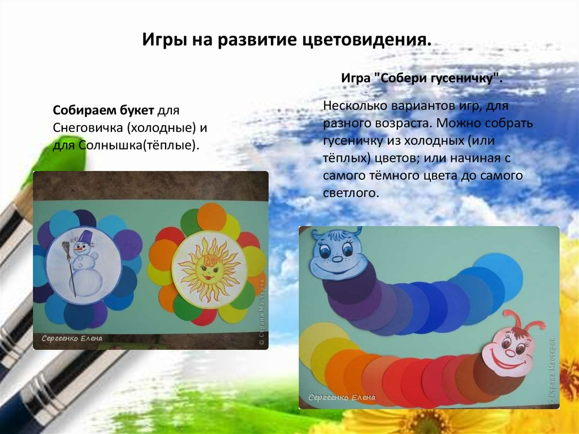
Дидактические игры с элементами дизайна по изобразительной и театрализованной деятельности для дошкольников.
Дидактические игры по изо и театрализованной деятельности для дошкольников с использованием красок ,картинок и цветной бумаги и картона сделанных своими руками.
Эти игры можно применять в индивидуальной работе с детьми, закреплять пройденную тему и в диагностике. Предлагаю Вам несколько игр.

Slide 5


Slide 6
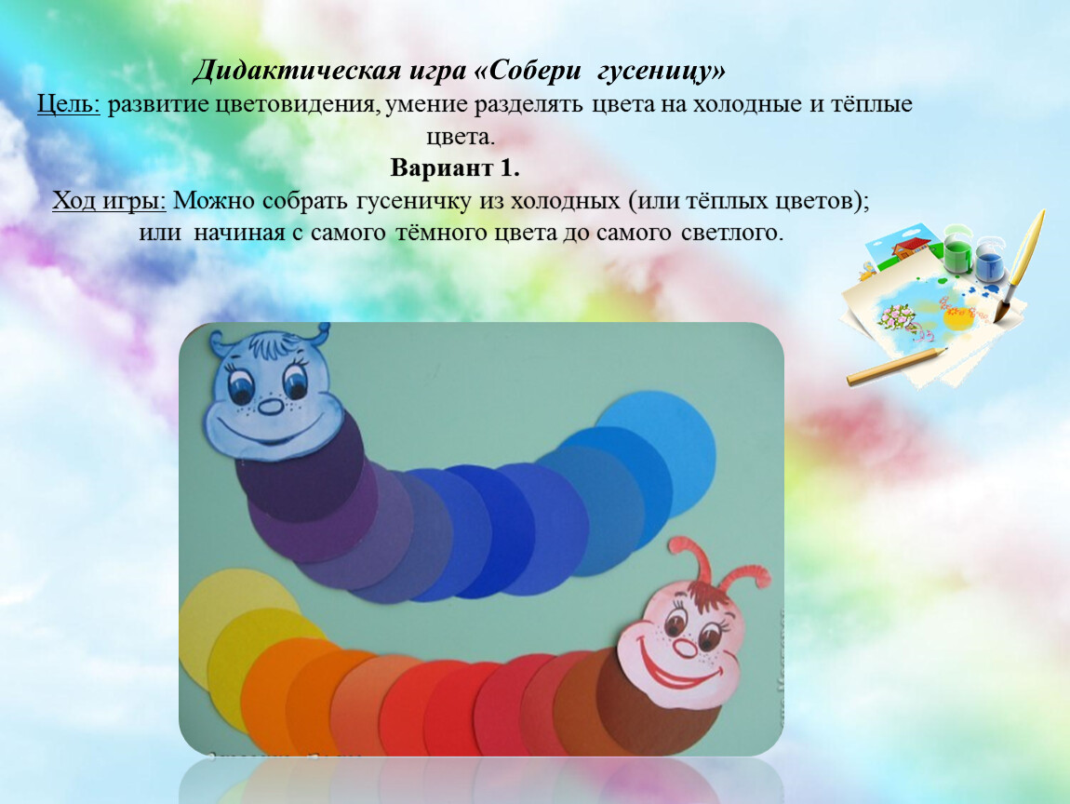

Slide 7
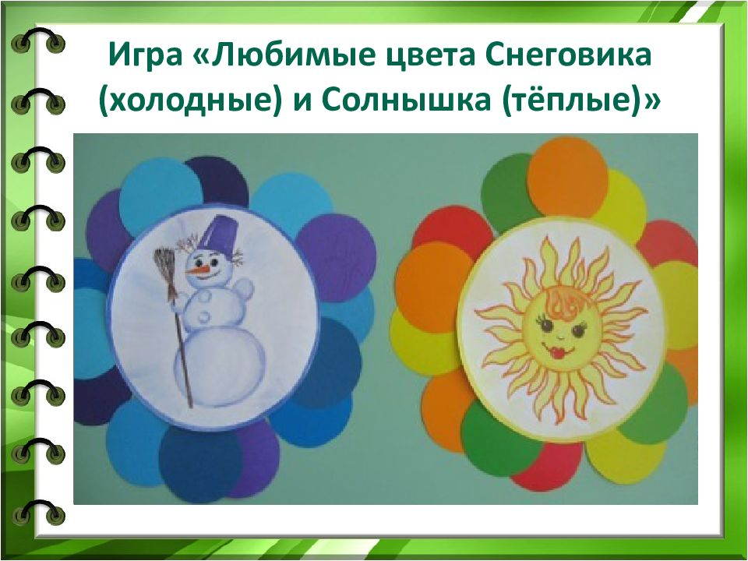

Slide 8
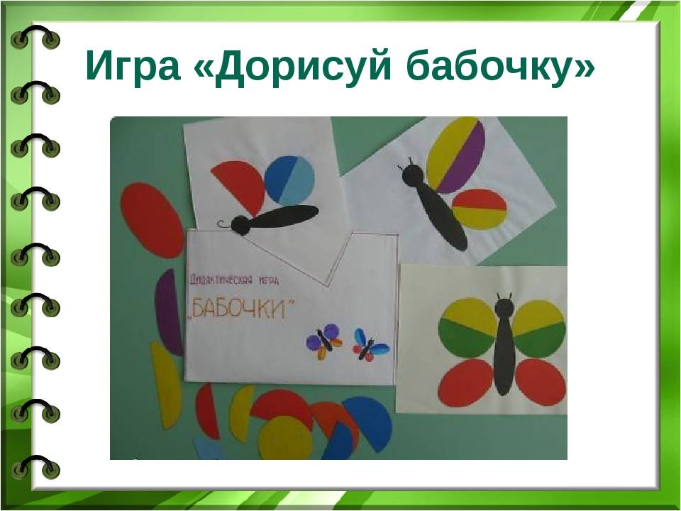

Slide 9
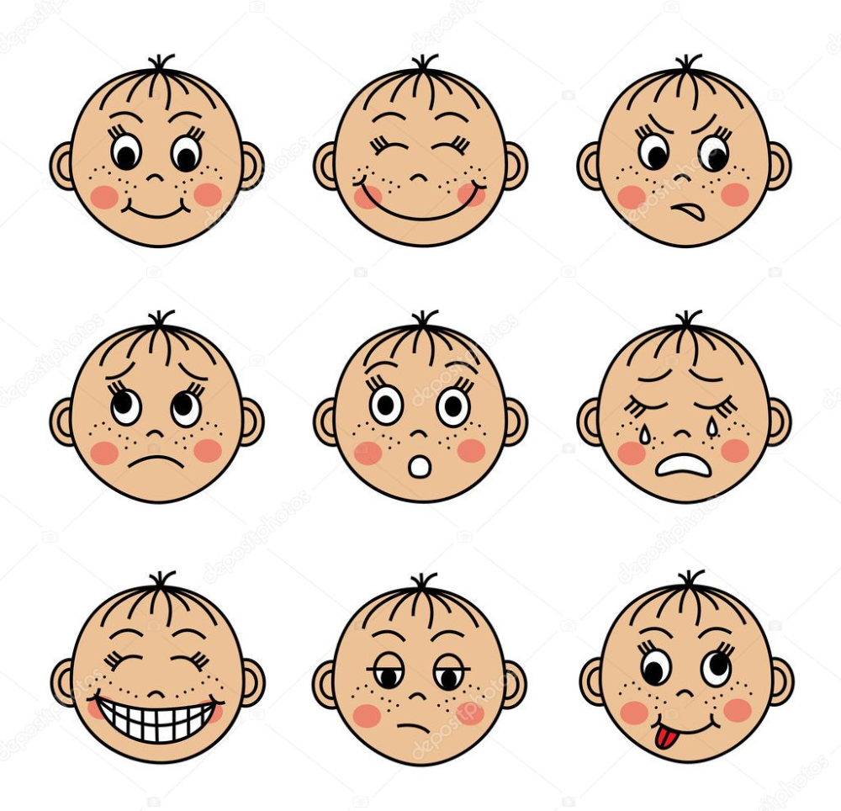
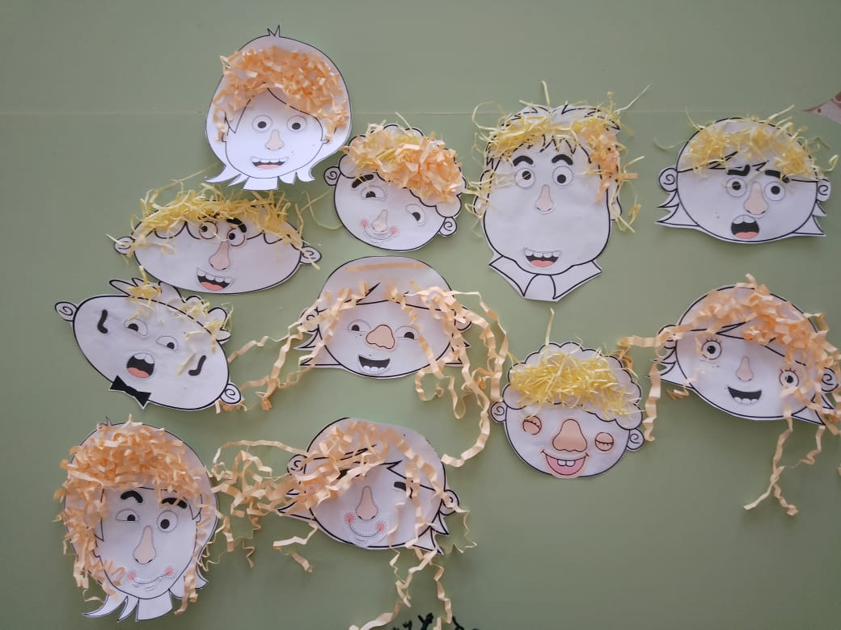
Театрализованные игры
Игра по театрализованной
деятельности «ЭМОЦИИ»
Ребенок создает свою маску эмоции с использованием приготовленных картинок и бумаги.

Slide 10
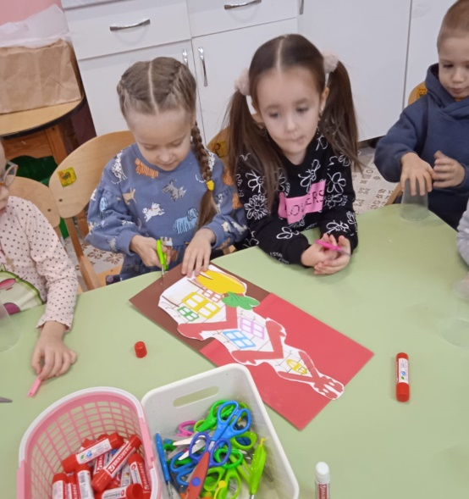
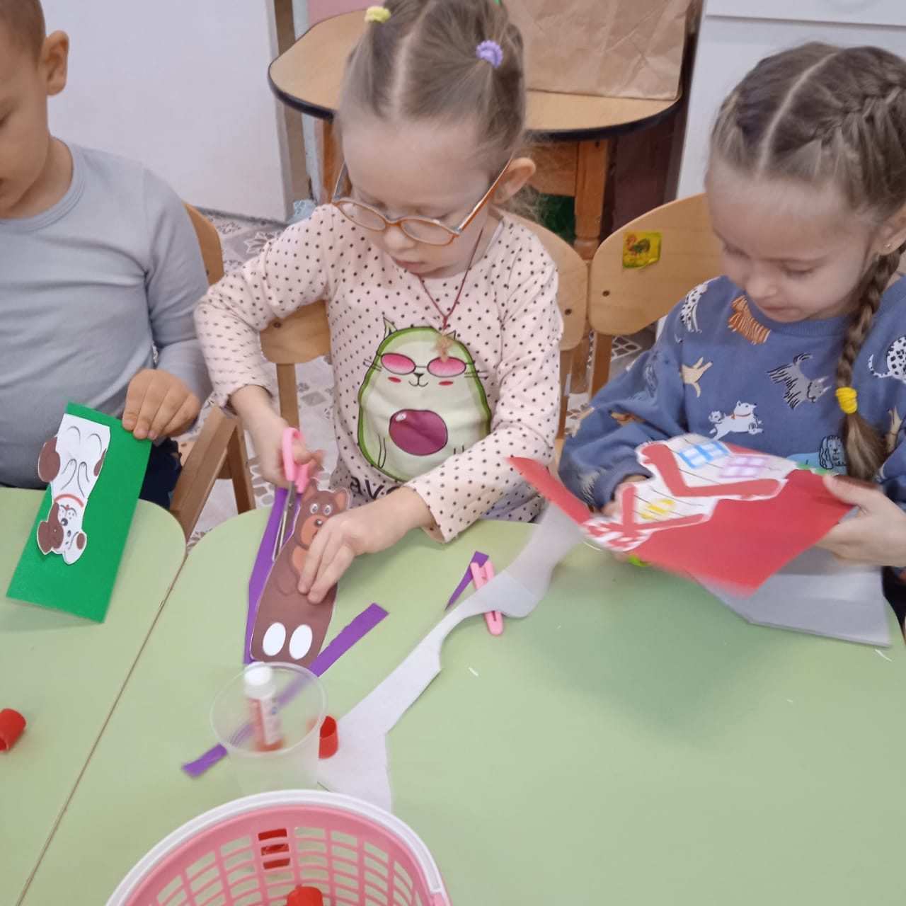
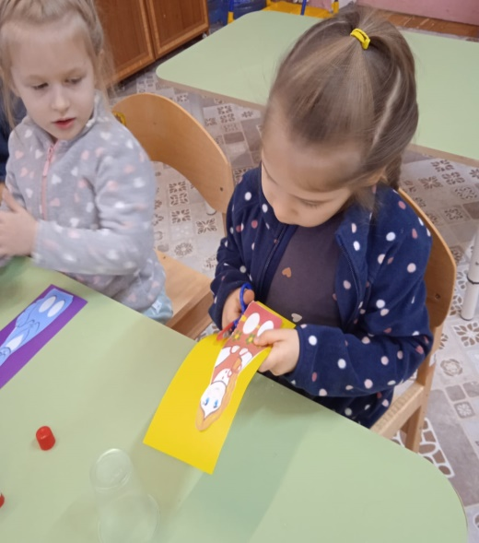
Играем в сказку: изготовление
героев и декораций к сказке
ТЕРЕМОК.

Slide 11
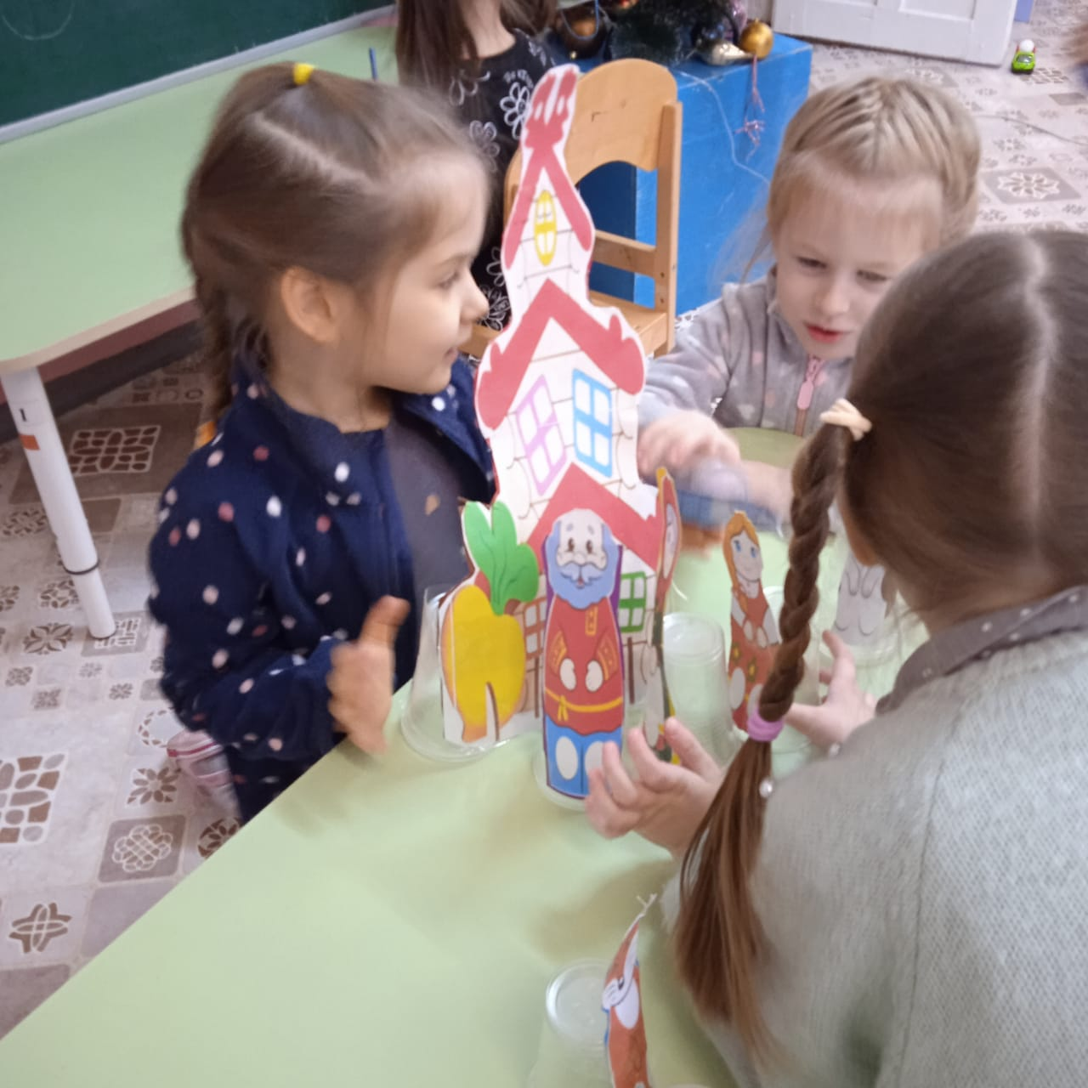
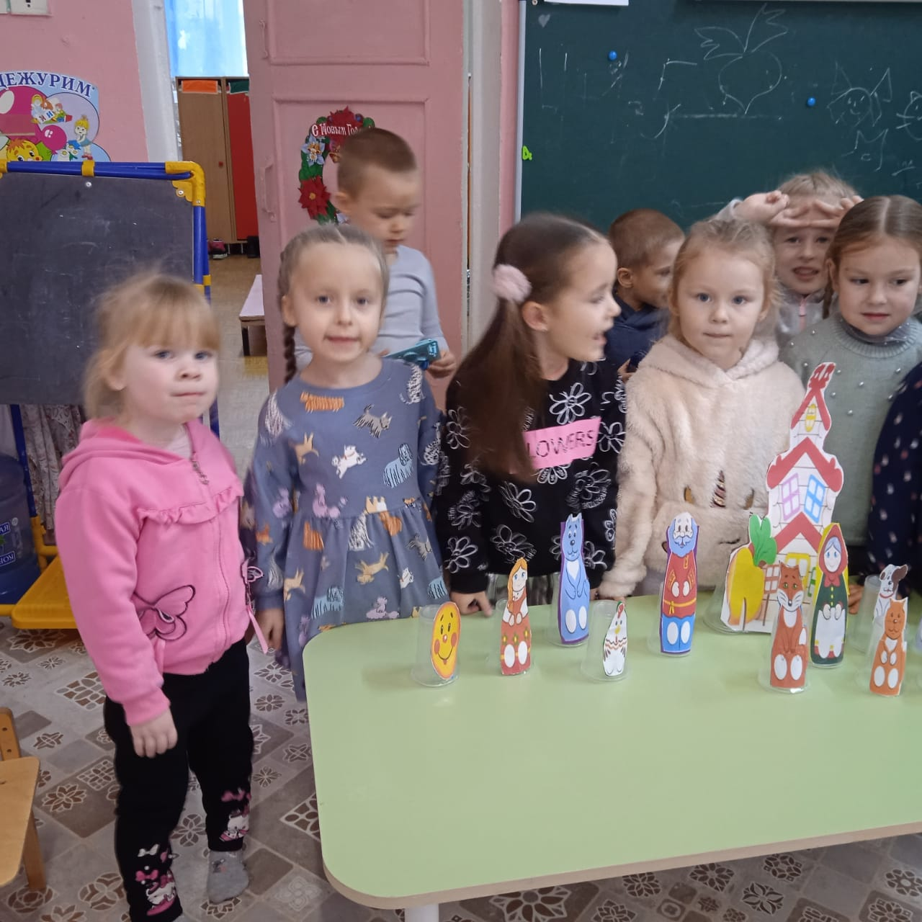
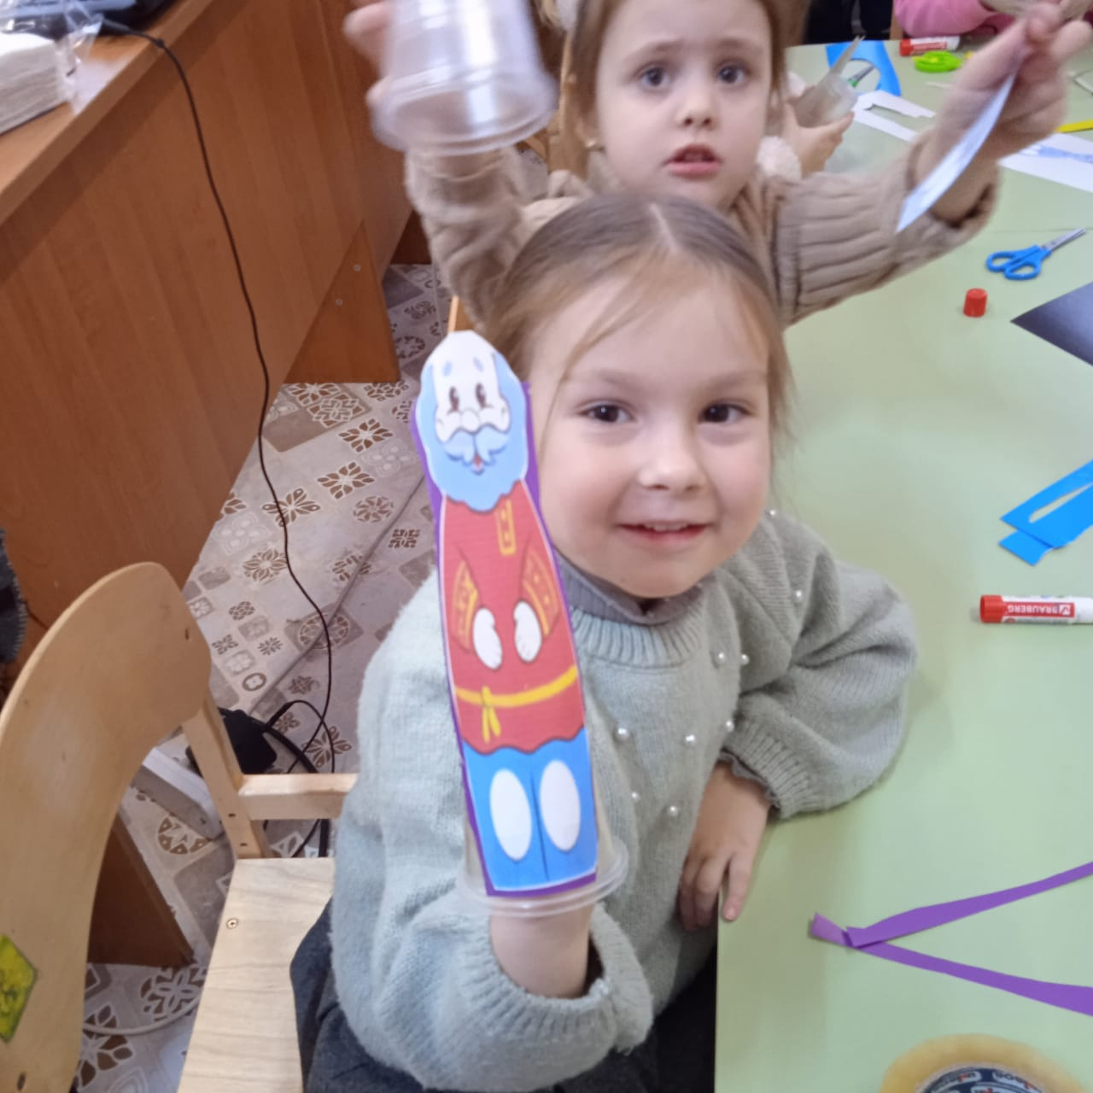
Сами сделали и теперь
играем, своим друзьям
сказку покажем и расскажем.

Slide 12
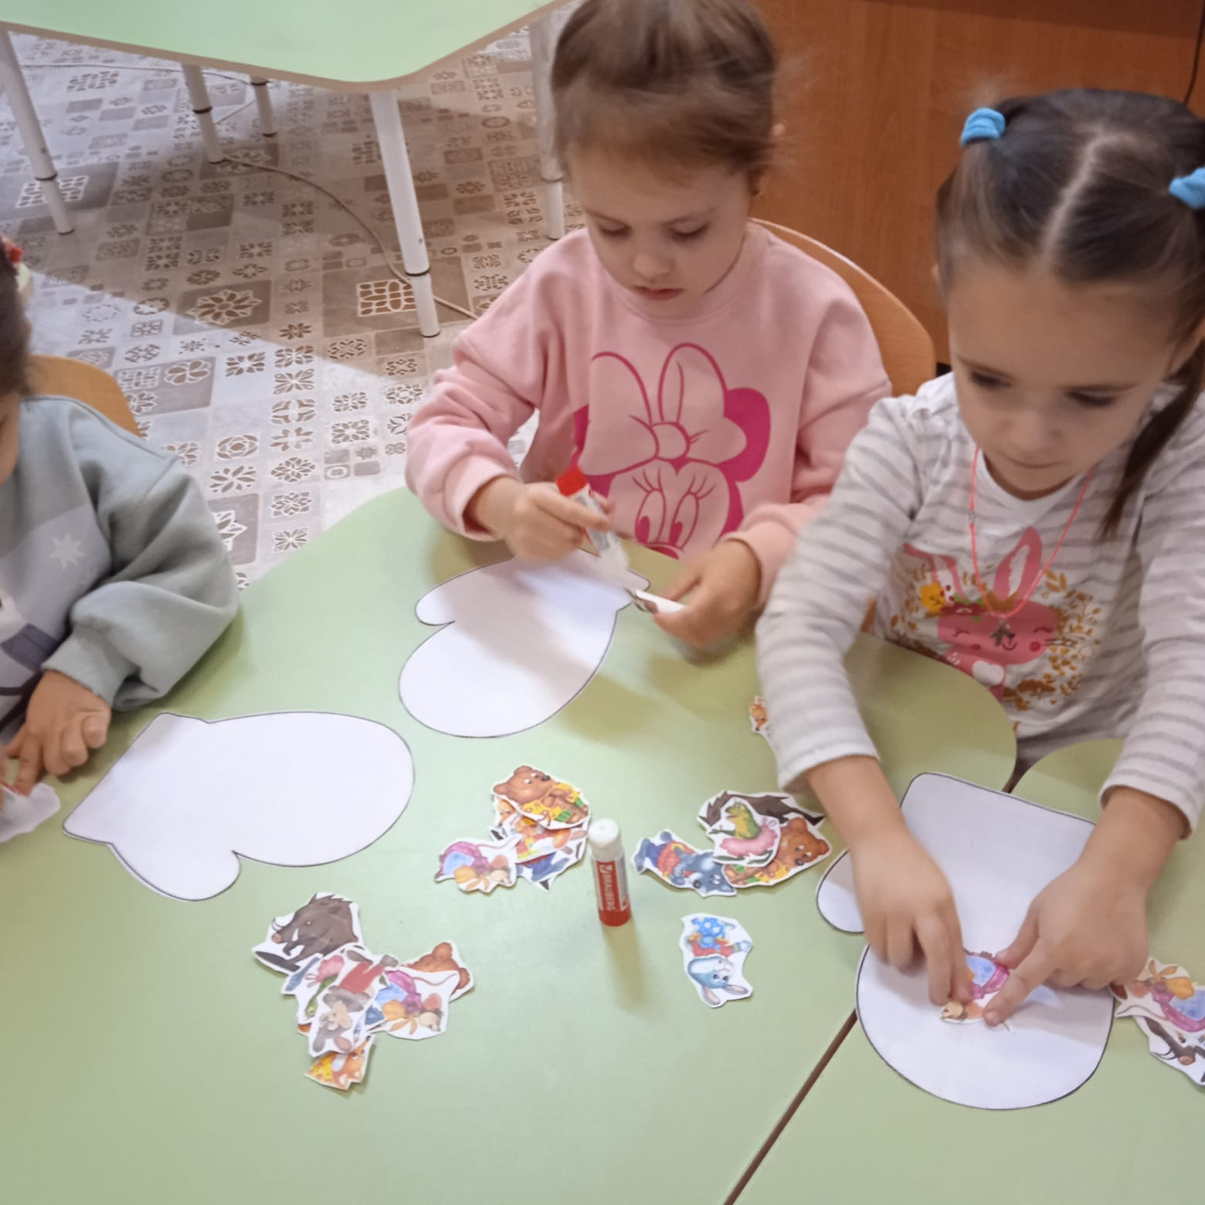
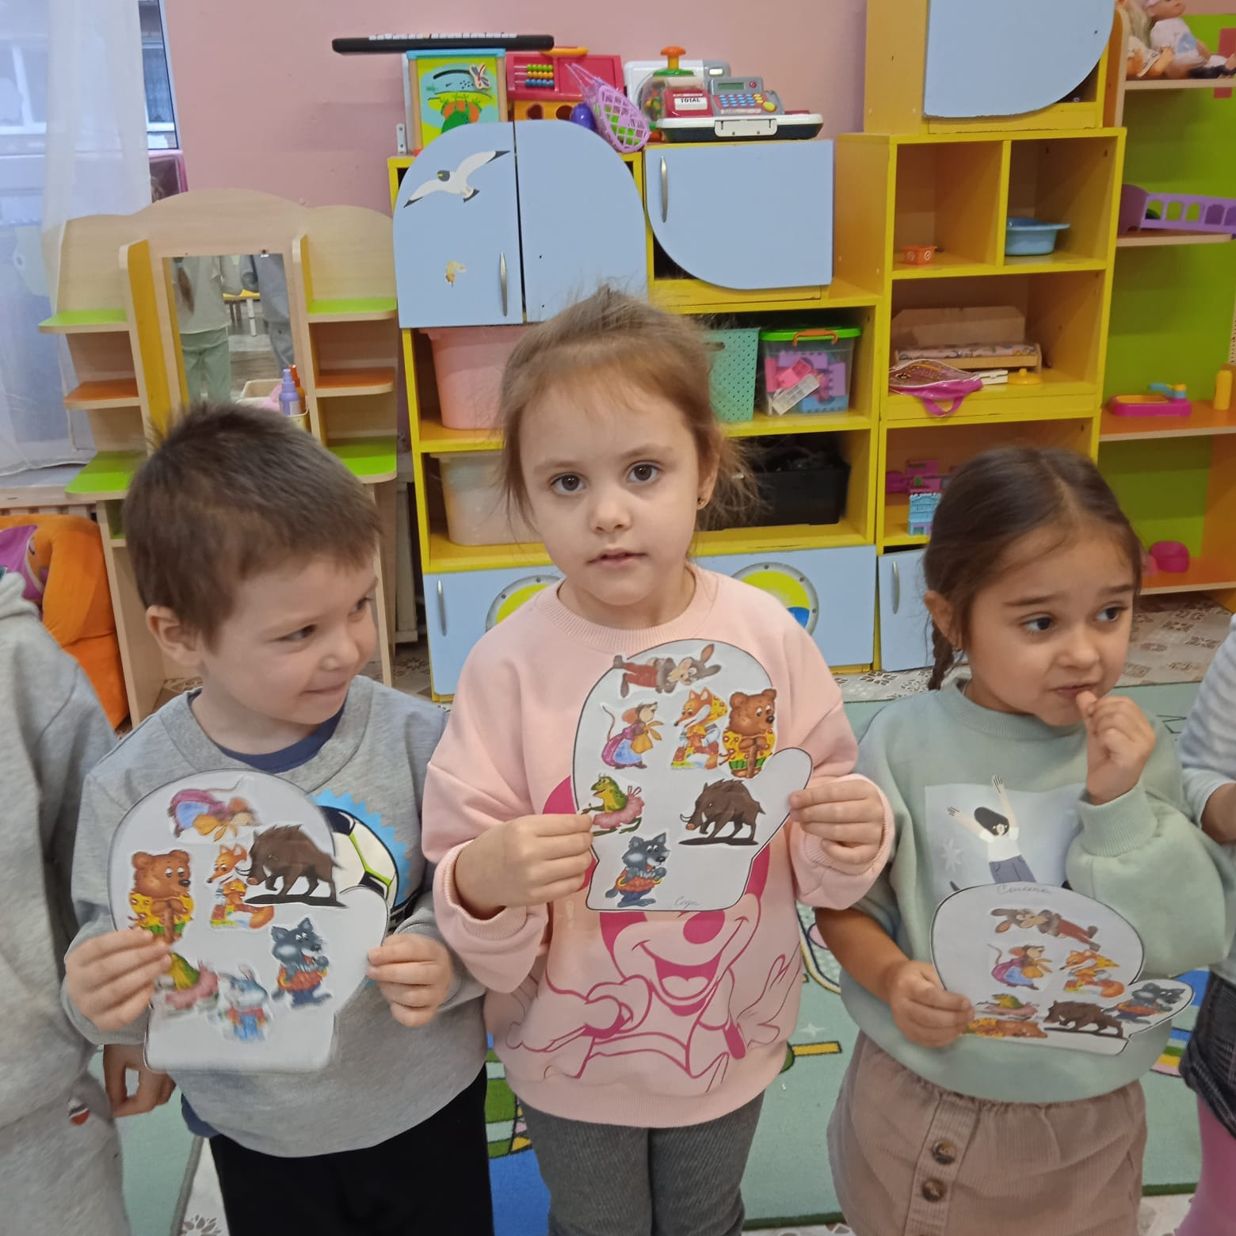
Дизайн на плоскости. Сказка: Рукавичка. Вырезаем героев сказки
распределяем их правильно по очереди кто за кем в сказке появляется.

Slide 13
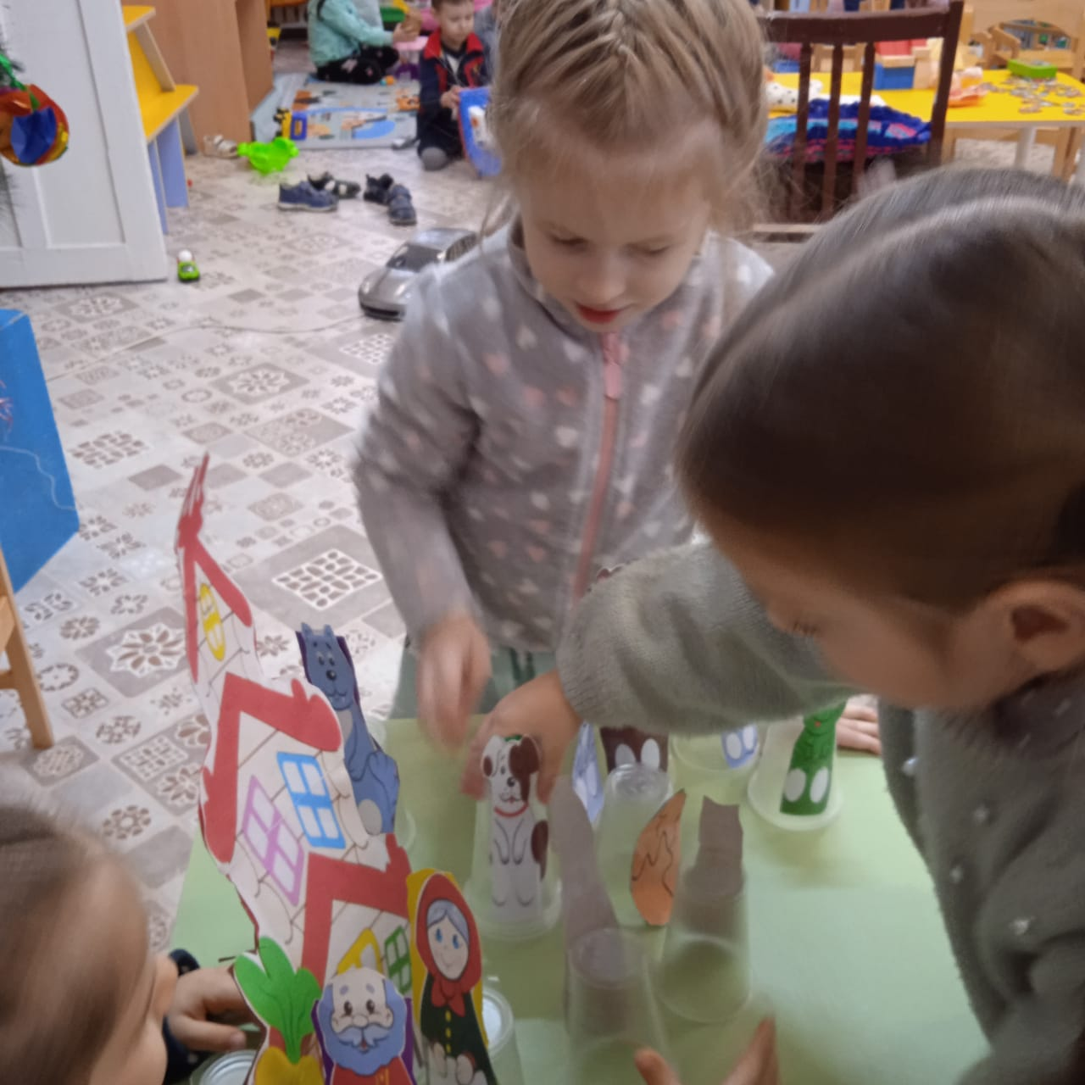
ДИЗАЙН В ИЗОБРАЗИТЕЛЬНОЙ И ТЕАТРАЛИЗОВАННОЙ ДЕЯТЕЛЬНОСТИ
вводит детей в мир прекрасного, развивает воображение, память, коммуникабельность, раскрывает творческие возможности. Все это способствует гармонизации отношений ребенка с окружающим миром.

Slide 14
Спасибо за внимание.

